Slide 1


Minicurso Arduino Acionador Pushbutton Passa ou Repassa
Produção: Gabriel Barreto
e-mail: gabriel.barreto4@fatec.sp.gov.br
Orientação: Prof. Esp. Rodrigo Diniz
e-mail: rodrigo.diniz@fatec.sp.gov.br

Slide 2
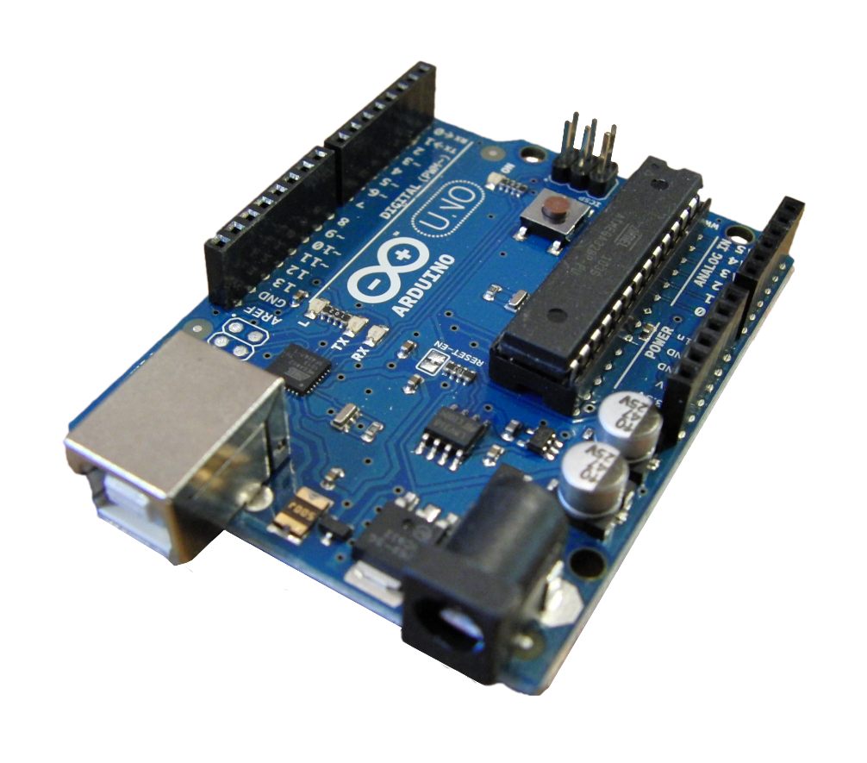
Minicurso – Acionador Pushbutton
Conhecendo o Arduino
Arduino é uma plataforma para prototipagem eletrônica de hardware livre.
Projetado para usar o microcontrolador ATMEL.
Para programação utiliza a linguagem Wiring, que essencialmente é a linguagem C.
Fonte: http://skynetjs.talks.flurin.nl/images/arduino-uno.png
Fonte: http://www.arduino.cc/en/Guide/Introduction

Slide 3
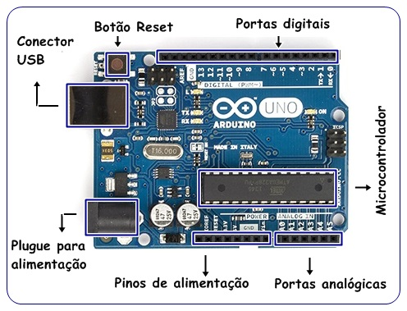
Minicurso – Acionador Pushbutton
Conhecendo o Arduino
Fonte: http://eletronworld.com.br/wp-content/uploads/2014/11/ArduinoUno_R3_Front_450px2.jpg

Slide 4
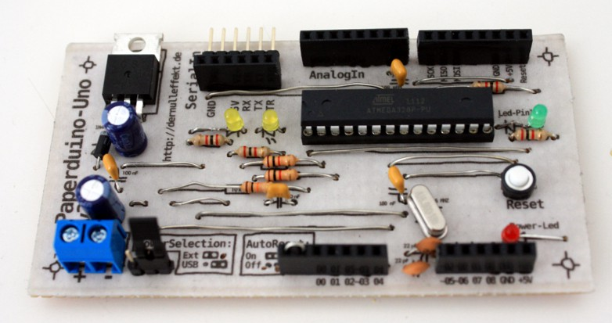
Minicurso – Acionador Pushbutton
Paperduíno
Fonte: http://eletronworld.com.br/wp-content/uploads/2014/11/ArduinoUno_R3_Front_450px2.jpg

Slide 5
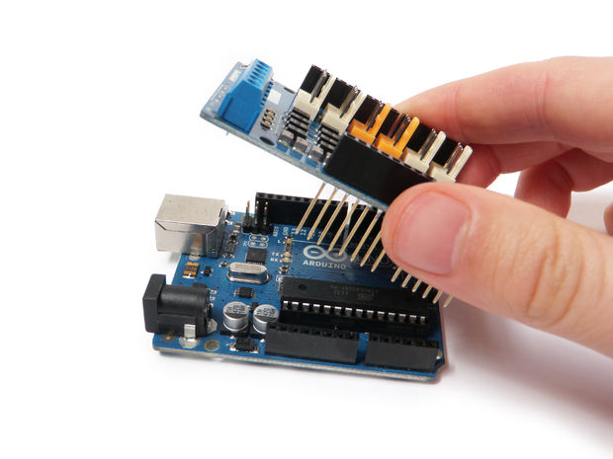
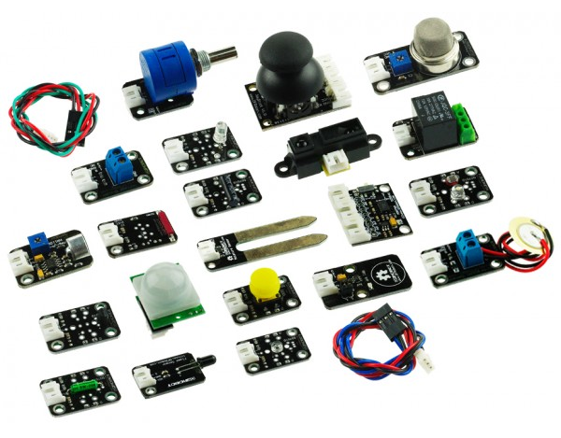
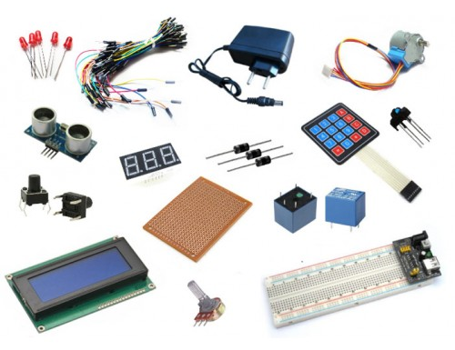
Minicurso – Acionador Pushbutton
Shields
Componentes
Sensores
Fonte: http://robotstore.gr/development-tools/arduino/kits/advance-sensor-set-for-arduino/

Slide 6
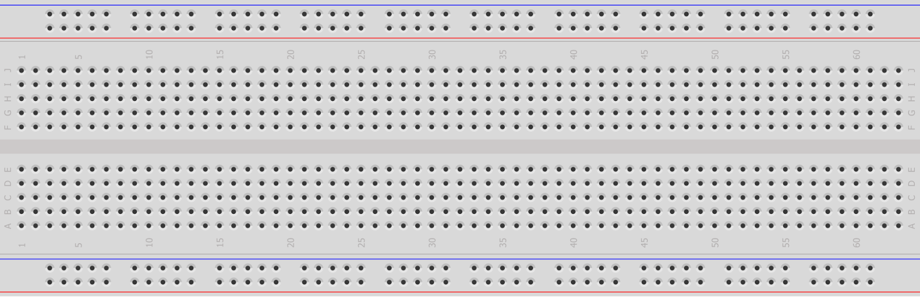
Minicurso - Sensor de Ultrassom
Protoboard
Uma placa com furos para ensaios e prototipagem.
Fonte: http://4.bp.blogspot.com/-S7v1CFl7f1A/UnpWV8tY4aI/AAAAAAAAAIU/oS2SA-7hNfs/s1600/protoboard.png

Slide 7
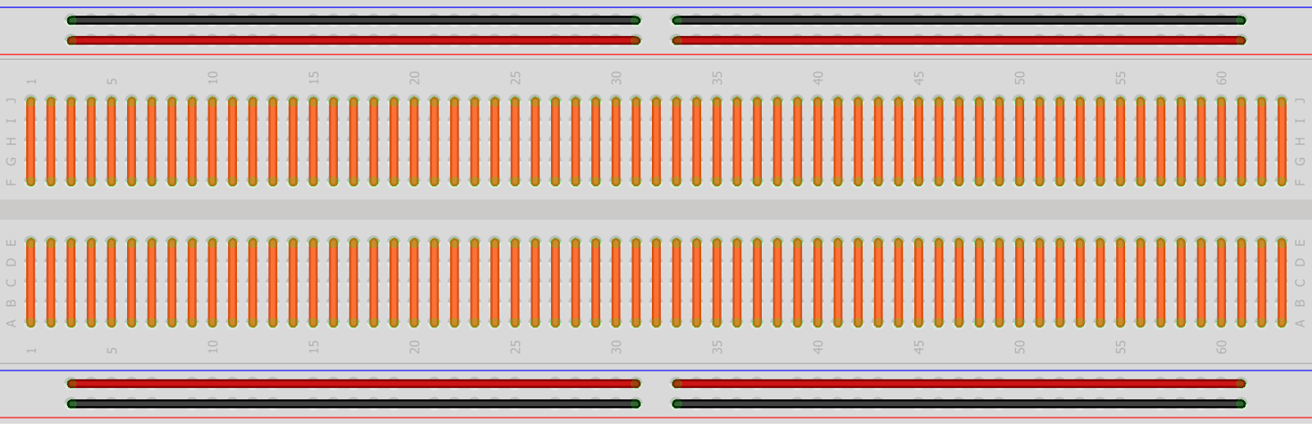
Minicurso - Sensor de Ultrassom
Protoboard
Disposição dos contatos.
Fonte: http://4.bp.blogspot.com/-S7v1CFl7f1A/UnpWV8tY4aI/AAAAAAAAAIU/oS2SA-7hNfs/s1600/protoboard.png

Slide 8
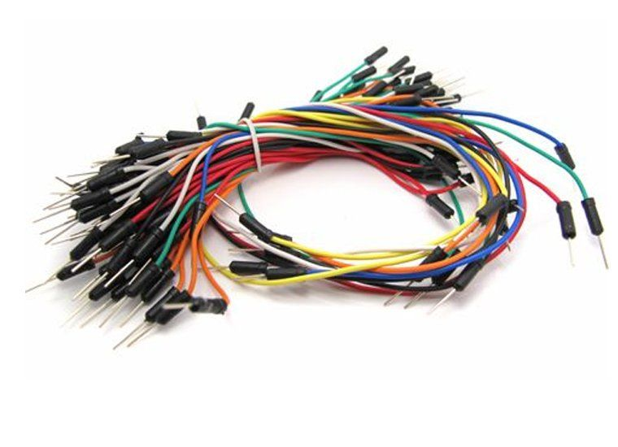
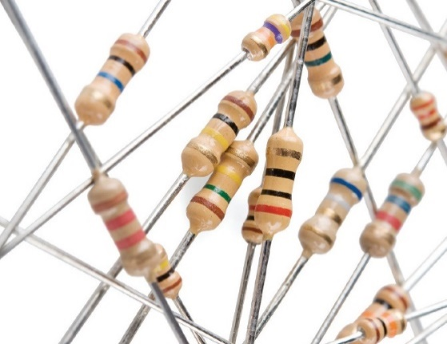
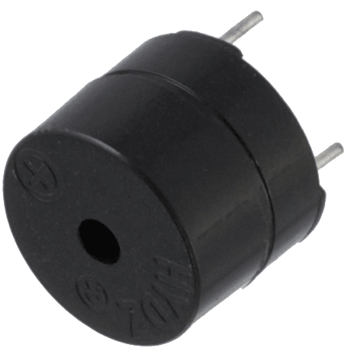
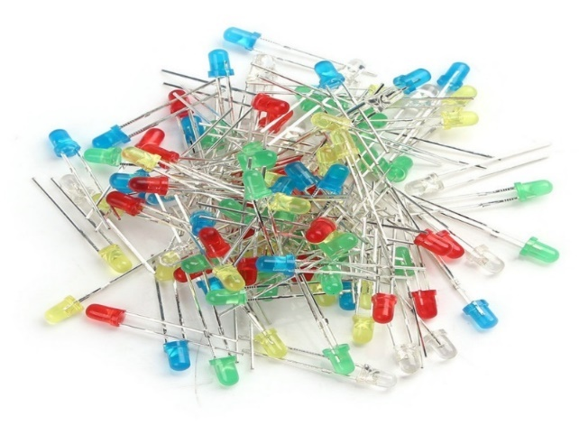
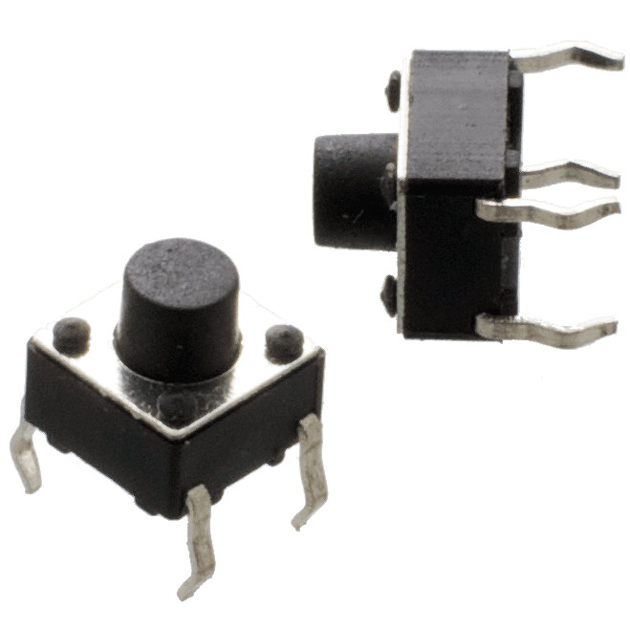
Jumpers
Resistores
Buzzer
LEDs
Pushbuttons
Fonte: http://www.instructables.com/id/DIY-Arduino-and-breadboard-jumper-cables-from-scra/

Slide 9
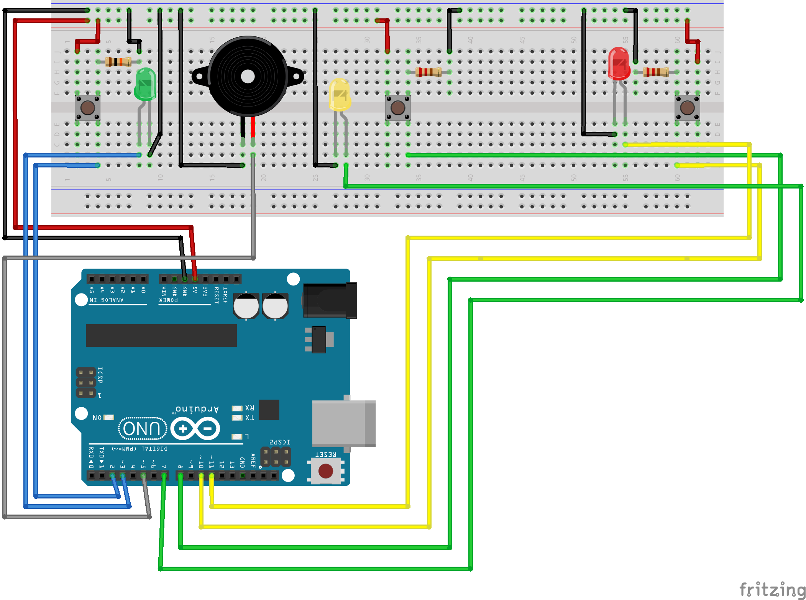

Slide 10
Mãos a obra,
Use a criatividade!
Obrigado.
Produção: Gabriel Barreto
e-mail: gabriel.barreto4@fatec.sp.gov.br

